Slide 1
VORGESTELLT VON:
POS1 - pygame-2D-Projekt
Efe Yasar
Furkan Yildiz
TIMETRAVEL
VORSTELLUNG

Slide 2

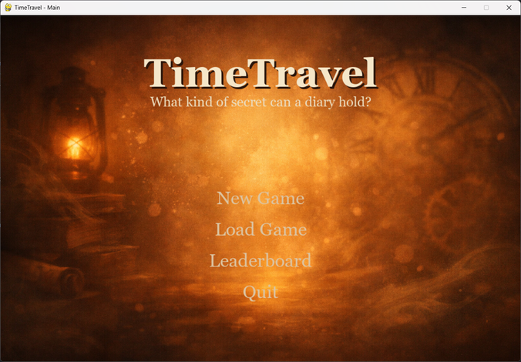

INHALT
INHALTSANGABE
IDEE & VISION
SPIELPRINZIP
DEFINIERTE MUST-HAVES/NICE-TO-HAVES
ARCHITEKTUR
LIVE VORZEIGEN
FAZIT & SCHLUSS

Slide 3
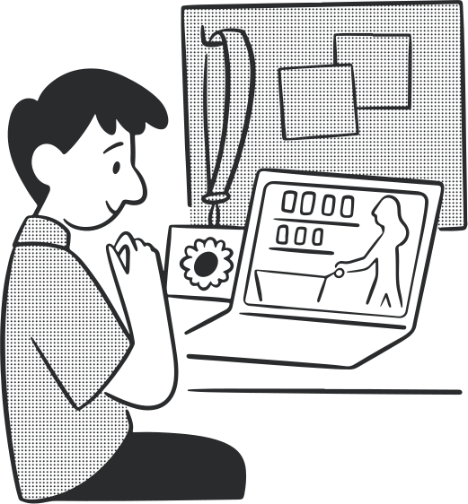
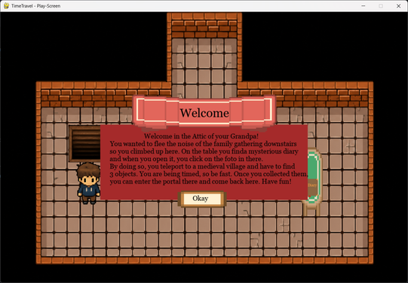

IDEE
Ein Junge findet ein mysteriöses TagebuchBeim Öffnen wird er in verschiedene Epochen teleportiert – In jeder Epoche muss er Rätsel lösen, um weiterzukommen
Fokus auf Logik, Interaktion und Zeitdruck
In diesen Epochen muss er Quiz lösen oder Objekte einsammeln, um weiterzukommen. Es sollte eine Mischung aus Fantasy, einer schönen Map und interaktivem Quiz sein.
IDEE&
VISION

Slide 4

STEUERUNG
W → nach oben
S → nach unten
D → nach rechts
A → nach links
oder Pfeiltasten
E → Interaktion
Klicken → Interaktion
SPIELPRINZP
ZIEL
Drei (versteckte) Objekte finden und durch das Portal in die Gegenwart zurückkehren
ZEITMESSUNG & SERIALISIERUNG
Serialisierung in Form von Zeitmessung und Rangliste
Zeitmessung wird angefangen ab dem Betreten der Map bis man das Portal betritt

Slide 5
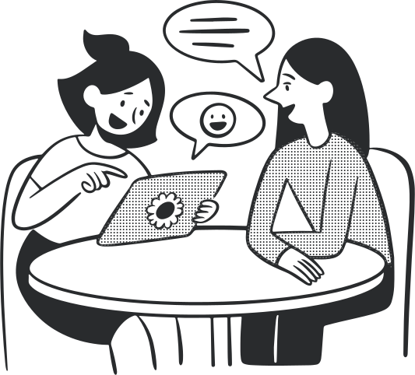
DEFINIERTE MUST-HAVES
Spielbarer Protagonist
Steuerung oben genauer beschrieben
Speichern
Laden
Also funktionierende Serialisierung in Form von Rangliste
Level
Fortschritt
ordentliche und übersichtliche Ordnerstruktur
ein Level Design
Anklickbare Schlagwörter/Bereiche im Tagebuch, um die Zeitreise auszuführen
1 Zeitreise
Animationen

Slide 6
DEFINIERTE NICE-TOHAVES
Story
gute Grafik und Sound
Flüssiges Spiel
dazu zählen u.a. so wenig Bugs oder Abstürze
wie möglich
Easter Eggs/Detaills
schönes Level Design
tolles Gameplay
freigeschalteten Orte und Spielerposition in die
Serialisierung einbauen

Slide 7
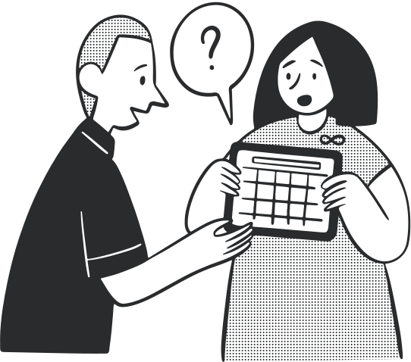
PROJEKT TIMELINE
PLANUNGSPHASE
LEICHTE UMSETZUNG
DEMO-ABGABE
ENDSPURT
Waren noch sehr gelassen
viele viele Ideen
Gelegenheitlich Programmieren,
noch nicht viele Stunden programmiert
Das nötigste abgegeben
2 Häuser betretbar mit nur 1 Quiz Object und kein Castle oder Portal
durch zuvor zu wenigem Programmieren sehr stressig
Sonniges Wetter mit programmieren verbracht

Slide 8
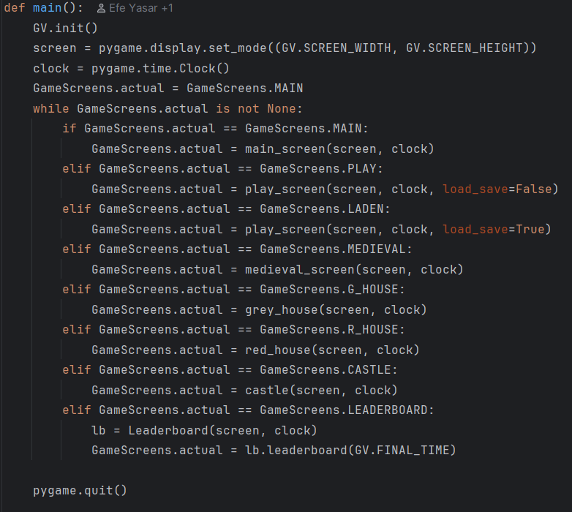
Die Screens sind bis auf Leaderboard alle eine Funktion
Game_Variables.py hat eine Klasse GameObject
mit der ist es sehr leicht Objekte aus Tilesheets zu lesen
main.py dient als Screen_router
ARCHITEKTUR & CODEDESIGN

Slide 9
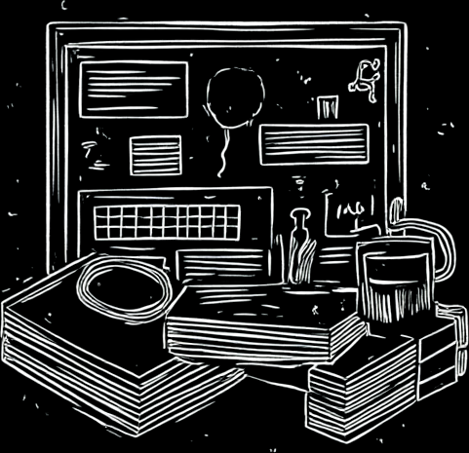
LIVE VORZEIGEN
Link zu Repository: https://github.com/25-26-1AHIF/pygameproject-timetravel

Slide 10
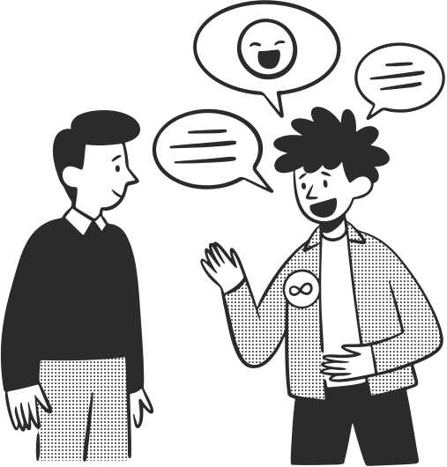
VIELEN DANK FÜR EURE AUFMERKSAMKEIT

